Slide 1



Slide 2

Programme d’aujourd’hui
Rappel des deux cours précédents
Intérêts et objectifs du cours
Présentation du projet fil rouge
Rappel du travail attendu
Cours : le clean code
Autonomie de 30 minutes
Jeudi : Passage en revu individuel, noté, des travaux
Bilan du travail de TMA

Slide 3
Dimension pédagogique
Décalage entre le système universitaire et professionnel:
Beaucoup de projets réalisés dans un cadre scolaire sont des travaux faits « from scratch »,
Alors que vous aurez quasi systématiquement une base de code existante. Et parfois assez monstrueuse.
Cela pose deux problèmes majeurs:
La difficulté pour un jeune diplômé ou avec peu d’expérience à reprendre le code édité par des tiers,
La tentation de reprendre un travail « from scratch » au lieu de modifier l’existant.
C’est ce que va s’efforcer de résoudre ce cours en vous habituant :
A faire un code facilement éditable par un tiers,
À vous habituer à travailler sur des grosses bases de code difficilement éditable.
C’est donc un cours important dans votre montée en compétence.

Slide 4
Objectifs globaux
Développer une application maintenable
Améliorer progressivement son approche
En développant sa manière de communiquer
Avec l’utilisation d’outils
En codant proprement
En alternant plusieurs vagues successives de:
Modification d’application à partir d’une base ou from scratch faite par vous-même (Maintenance applicative)
Reprise d’application existante faite par d’autres (Tierce Maintenance Applicative)

Slide 5

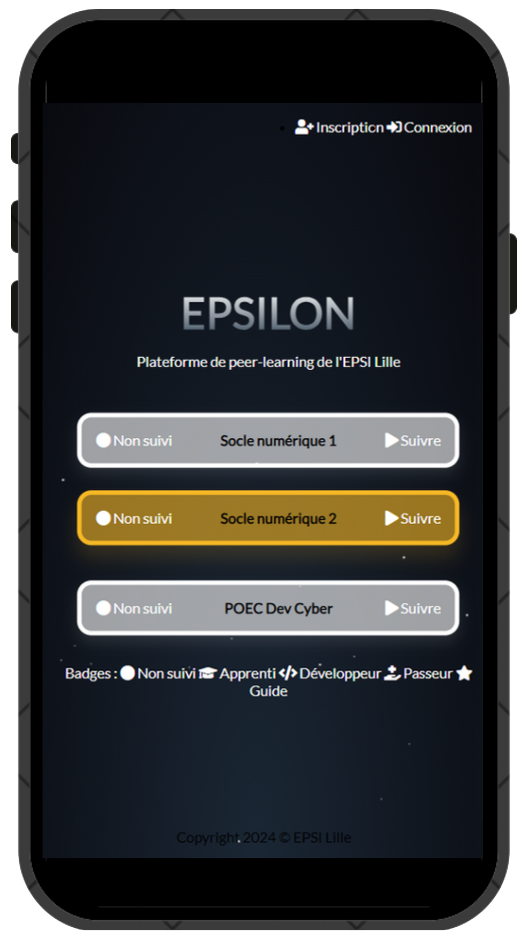
Présentation du projet fil rouge
Cf navigateur

Slide 6
Présentation détaillée Epsilon PHP
Cahier Des Charges
Spécifications détaillées
Modèle Logique de Donnée
Revue de code
Front
Back
https://github.com/tvinchent-epsi/epsilonPhp

Slide 7
Modifications attendues
(très facile, 10 points) Branchement front : mêler le design dans le dossier « front » au backoffice dans le dossier « back ».
(facile, 5 points) MultiUpload : donner la possibilité à l’utilisateur d’uploader plusieurs fichiers en même temps.
(moyen, 10 points) Listing fichiers : faire une page qui présente, pour un utilisateur donné, les fichiers uploadés, si possible organisés par modules.
(difficile, 3 points) isJoinable. Améliorer l’application pour qu’elle contienne des régles d’accès au module
Attention :
Certaines modifications ne nécessitent pas une compréhension générale du code, d’autres demandent une revue détaillée du fonctionnement de l’application..
Les points correspondent à l’importance fonctionnelle de la modification aux yeux du client, pas à la difficulté.

Slide 8

Écrire du code propre
Utiliser des noms significatifs pour les variables, fonctions etc. :
Révélateur des intentions
Se placer à la place de qqn qui effectue une recherche
Fonctions
Faire court
Faire 1 seule chose
Ne pas se répéter
Commentaires :
Expliquer le pourquoi (le code explique de lui-même le comment)
Gestion des erreurs
try catch
Référence : Clean code, Robert C. Martin (oncle Bob)

Slide 9
Autonomie
Finaliser votre travail avant revue notée
Rappel
(très facile, 10 points) Branchement front : mêler le design dans le dossier « front » au backoffice dans le dossier « back ».
(facile, 5 points) MultiUpload : donner la possibilité à l’utilisateur d’uploader plusieurs fichiers en même temps.
(moyen, 10 points) Listing fichiers : faire une page qui présente, pour un utilisateur donné, les fichiers uploadés, si possible organisés par modules.
(difficile, 3 points) isJoinable. Améliorer l’application pour qu’elle contienne des régles d’accès au module
Attention :
Certaines modifications ne nécessitent pas une compréhension générale du code, d’autres demandent une revue détaillée du fonctionnement de l’application..
Les points correspondent à l’importance fonctionnelle de la modification aux yeux du client, pas à la difficulté.

Slide 10
Revue notée
Je note en fonction de la présence ou non des fonctionnalités précédentes
Pendant ce temps, les autres peuvent préparer le prochain travail en déposant un projet le plus clair possible (cf clean code) sur leur espace GIT

Slide 11
Bilan de la maintenance applicative
Difficultés rencontrées
Arbitrage des fonctionnalités à implémenter
Ouverture : idées pour la suite ? (en rapport avec le BTS SIO ?)

